Slide 1


MỞ ĐẦU
Em hãy cho biết để mở một tệp, thư mục cần phải biết những thông tin gì về tệp, thư mục đó ?

Slide 2

MỞ ĐẦU
Em hãy thực hiện tìm một tệp, thư mục bất kì trên máy tính?

Slide 3




BÀI 8. TÌM TỆP, THƯ MỤC TRÊN MÁY TÍNH

Slide 4

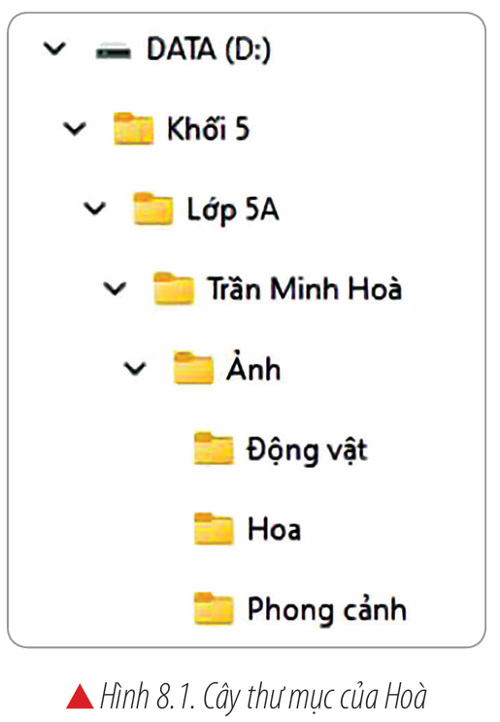


1. Tìm kiếm dựa vào cấu trúc cây thư mục
Em cùng bạn tìm tệp hình ảnh dựa vào cây thư mục của Hòa:
– Tìm tệp hình ảnh Chim Chào Mào.
– Tìm tệp hình ảnh Hoa Đào.

Slide 5



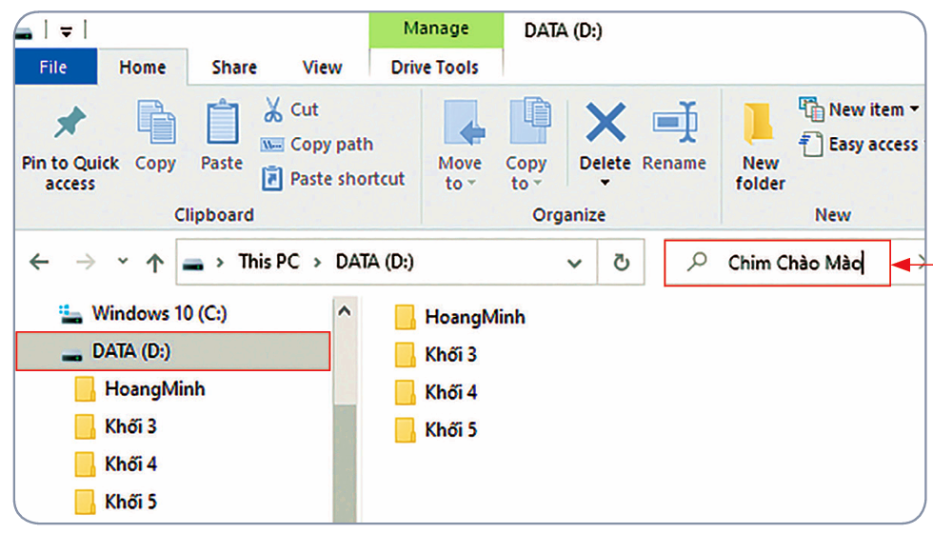


2. Tìm kiếm bằng công cụ Search của File Explorer
Em cùng bạn thực hiện:
[1] Kích hoạt File Explorer.
[2] Chọn phạm vi tìm kiếm (ổ đĩa hoặc thư mục) ở khung bên trái. Chẳng hạn ổ đĩa D:;
[3] Nhập tên tệp hoặc thư mục cần tìm vào hộp tìm kiếm. Chẳng hạn Chim Chào Mào;
[4] Gõ phím Enter.
File Explorer sẽ bắt đầu tìm kiếm.

Slide 6
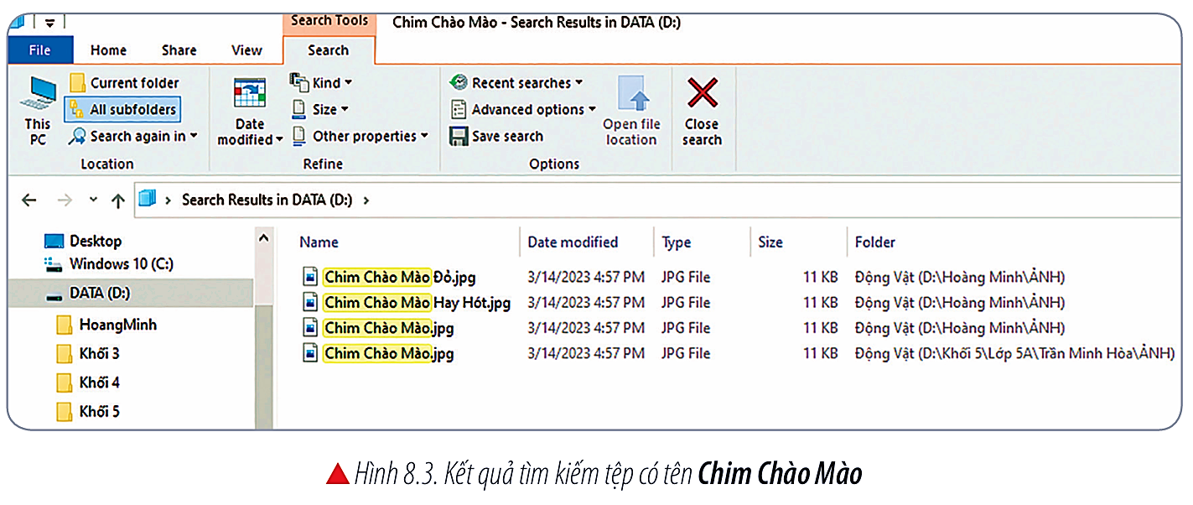

2. Tìm kiếm bằng công cụ Search của File Explorer
Kết thúc quá trình tìm kiếm của File Explorer, kết quả xuất hiện tương tự:
Em có nhận xét gì về cửa sổ chứa kết quả tìm kiếm?

Slide 7

2. Tìm kiếm bằng công cụ Search của File Explorer
- Có bao nhiêu tệp có tên Chim Chào Mào được tìm thấy?
- Các tệp đó nằm trong thư mục nào?
- Đường dẫn của thư mục đó?
Kết thúc quá trình tìm kiếm của File Explorer, kết quả xuất hiện tương tự:

Slide 8
2. Tìm kiếm bằng công cụ Search của File Explorer
- Có bao nhiêu tệp trong tên có cụm từ Chim Chào Mào được tìm thấy?
- Các tệp đó nằm trong thư mục nào?
- Đường dẫn của thư mục đó?
Kết thúc quá trình tìm kiếm của File Explorer, kết quả xuất hiện tương tự:

Slide 9

2. Tìm kiếm bằng công cụ Search của File Explorer
Kết thúc quá trình tìm kiếm của File Explorer, kết quả xuất hiện tương tự:
Mở một thư mục chứa tệp có tên Chim Chào Mào từ cửa sổ kết quả tìm kiếm.

Slide 10







LUYỆN TẬP
FISHING GAME
GO

Slide 11


1. Có bao nhiêu cách tìm kiếm tệp hoặc thư mục trong máy tính?
C. 2 cách
A. 1 cách
D. 3 cách
C. 2 cách
B. 4 cách

Slide 12
2. Chỉ ra tên cách tìm kiếm tệp hoặc thư mục trên máy tính
D. Cây thư mục
A. Thư mục
B. Dùng chuột
C. Tệp
D. Cây thư mục

Slide 13
3. Đâu không phải là cách tìm kiếm tệp và thư mục trong máy tính?
A. Dùng biểu tượng
A. Dùng biểu tượng
C. Dùng công cụ Search
B. Dùng cây thư mục

Slide 14
4. Có mấy bước tìm kiếm tệp hoặc thư mục sử dụng công cụ Search?
D. 4
A. 1
B. 2
C. 3
D. 4

Slide 15

VẬN DỤNG
Em cùng bạn thực hiện:
Tìm tệp hoặc thư mục có tên Cá trong thư mục HoangMinh.
Cho biết trong thư mục HoangMinh có bao nhiêu tệp hay thư mục có tên Cá? Chúng nằm ở những thư mục con nào?
Cho biết trong thư mục HoangMinh có bao nhiêu tệp hay thư mục trong tên có từ Cá?

Slide 16



GHI NHỚ
Có hai cách tìm kiếm thư mục, tệp trên máy tính:
Tìm theo cấu trúc cây thư mục.
Tìm bằng công cụ Search:
[1] Kích hoạt File Explorer;
[2] Chọn phạm vi tìm kiếm;
[3] Nhập từ khoá vào ô tìm kiếm;
[4] Gõ phím Enter

